Slide 1
Drain! Симулятор добычи природного газа
Концепт-документ
© Havok Sun Games 2024

Slide 2
Концепция игры
Казуальный симулятор разработки газового месторождения
Рассчитан на широкую аудиторию (дети от 12 лет, молодежь, студенты, инженеры)
Графика – 3D low-poly, платформа Web (Яндекс игры, VK play)
Под капотом физически корректная (упрощенная) симуляция истощения залежи, гидравлики скважин и трубопроводов.
Краткое описание: Игроку дается участок земли (лицензия), начальные инвестиции и определенный срок, за который нужно получить прибыль. Игрок может: исследовать участок и недра под ним; строить объекты на участке (скважины, трубопроводы, компрессоры); регулировать параметры объектов (скважин, компрессоров) для оптимизации процесса добычи. В процессе добычи могут происходить негативные события, на которые игрок должен реагировать (авария на скважине, утечка трубопровода). Действия игрока могут влиять на отношение контролирующих органов («комиссия»).
Условия проигрыша: падение отношения «комиссии» в ноль; падение текущих финансов в ноль; недостижение требуемой прибыли в требуемый срок
Условие выигрыша: Финансы достигли уровня хN от начальных инвестиций за M лет (возможно регулирование уровня сложности)

Slide 3
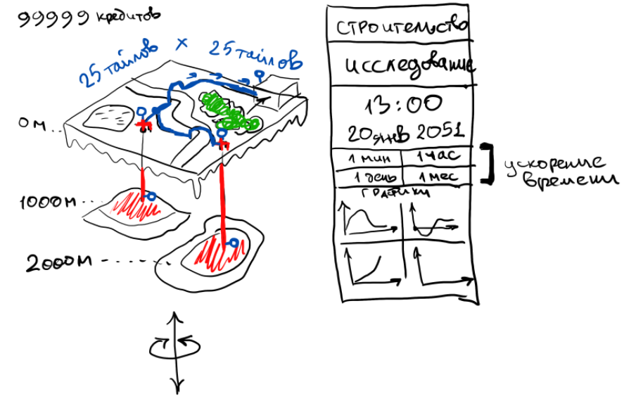
Вид основного экрана игры
Поле 25х25 клеток 4-х типов: равнина, лес, болото, река
На равнинах строить дешевле всего
На реке невозможно ничего строить, только перекинуть трубопровод
На болотах строить дорого, но повышается отношение «комиссии»
За вырубку лесов понижается отношение «комиссии»
На поле есть 1 точка сбора добываемого газа – Установка подготовки газа

Slide 4
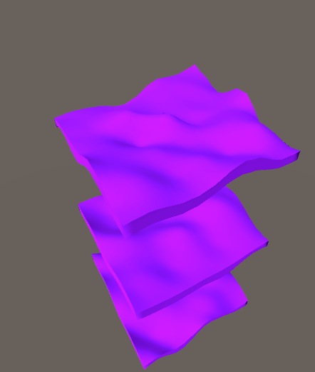
Вид основного экрана игры
Под поверхностью земли располагаются 3 пласта на разной глубине. Пласты генерируются случайным образом.
Пласт разбит на ячейки 25х25, каждая ячейка имеет набор свойств: толщина, пористость, проницаемость и т.д. Свойства определяют количество газа и производительность скважин.
Изначально пласты скрыты от игрока и открываются постепенно по мере исследования

Slide 5
Основные механики
Исследование. Предполагается 2 типа исследования – бурение разведочной скважины и 3D-сейсмическое исследование. Скважина открывает пласты в радиусе 1 ячейки и показывает все свойства пласта. 3D-сейсмика открывает пласты в квадрате 5 на 5 клеток, но показывает только структуру, толщины и тип флюида (газ или вода). Разведочную скважину можно сконвертировать в добывающую в дальнейшем.
Строительство. Основные объекты строительства это скважины и поверхностные трубопроводы. При строительстве скважины выбирается глубина пласта (на выбор из трех) и диаметр трубы НКТ (и то, и то влияет на стоимость, чем продуктивнее пласт, тем больше нужен диаметр НКТ). При строительстве трубопроводов выбирается начальная точка, конечная точка (длина), диаметр трубы и максимально допустимое давление.
Управление добычей: регулирование скважин (по типу «краника»), устранение возникающих неисправностей (утечек, аварий)

Slide 6
Дополнительные механики
«Терраформирование». Строить объекты можно только на равнине. Можно осушить болото в равнину (улучшает отношение «комиссии» но стоит дороже), можно вырубить лес (ухудшает отношение «комиссии» но стоит дешевле). С рекой ничего нельзя сделать, только перекинуть мост для прокладки труб.
Строительство и улучшение. Добавление компрессоров (нагнетают давление), расширение УПГ (пропускная способность по газу и воде)
Опционально. Испытание скважин. Можно кратковременно запустить скважину без трубопровода (газ сжигается) – это ухудшает отношение «комиссии», но дает информацию, сколько дает газа эта скважина

Slide 7
Отношение «Комиссии»
Улучшается при:
Осушении болот
Иногда в процессе игры случайным образом возникает событие – возможность инвестировать в какой-либо социальный объект (больницу, школу, детский сад), если игрок соглашается, у него списывается часть средств
Ухудшается при:
Вырубке лесов
Утечках и сжигании газа. Помимо скважин и трубопроводов, сжигание газа возможно на УПГ, если добывается больше, чем она может пропустить
Утилизации воды, если добывается больше, чем УПГ может пропустить

Slide 8
Основные вехи
Февраль 2024 – концепт
Июнь 2024 – блокаут-демо (гидродинамический/гидравлический движок и основные механики)
Сентябрь 2024 – графика, GUI, игровой баланс
Октябрь 2024 – внедрение SDK площадок, релиз

